Slide 1
Политика Информационной Безопасности маркетинговой компании
Подготовил:
Сенченя Владислав
ПОИТ 5-2

Slide 2
Что, зачем и как?
Политика информационной безопасности – совокупность правил, процедур, практических методов, руководящих принципов, документированных управленческих решений, направленных на защиту информации и связанных с ней ресурсов и используемых всеми сотрудниками организации или учреждения в своей деятельности.

Slide 3
Зачем?
Разработка политики информационной безопасности является необходимым фактором для функционирования маркетинговой компании.
Компания, используя различные средства хранения информации, содержит множество конфиденциальных данных как о клиентах, так и о внутренних делах компании.
Нарушение информационной безопасности, утечка, потеря хранящихся данных может привести к необратимым последствиям.

Slide 4
Каким образом?
Для правильной разработки ПОБ необходимо выделить следующие задачи и цели:
Цели:
сохранение конфиденциальности критичных информационных ресурсов
обеспечение непрерывности доступа к информационным ресурсам
защита целостности информации
предотвращение или снижения ущерба от угроз и рисков
Задачи:
разработка концепций, стандартов, инструкций, процедур и планов мероприятий
описание структуры маркетинговой компании
обзор всех возможных объектов и субъектов информационных отношений
выявление основных угроз и их источников
оценка угроз, рисков и уязвимостей

Slide 5
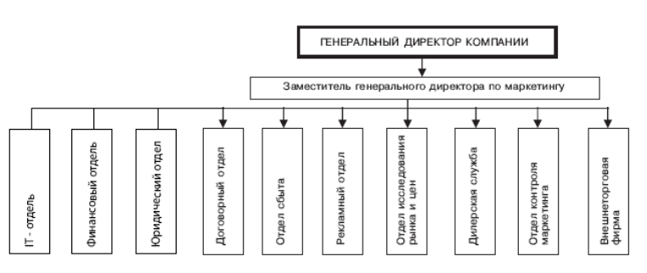
Внутренняя структура организации

Slide 6
Что необходимо защищать?
Объект - пассивный компонент системы, хранящий, перерабатывающий, передающий или принимающий информацию;
Субъект - активный компонент системы, который может инициировать поток информации.

Slide 7
К объектам относятся:
Аппаратные средства
Базы данных
Информационные продукты
Информационные услуги

Slide 8
К субъектам относятся
Сотрудники
Пользователи
Рыночные посредники

Slide 9
Основные угрозы и их источники?
Естественные и искусственные угрозы
Преднамеренные и непреднамеренные
Внешние и внутренние

Slide 10
Естественные:
Различные помехи из-за природных условий
Искусственные:
Несанкционированный доступ
Заражение устройств вирусами сотрудниками либо другими лицами
Преднамеренные
Деятельность преступных организаций
Слив данных сотрудниками
Непреднамеренные
Человеческий фактор

Slide 11
Внешние
Неквалифицированные пользователи
Несанкционированный доступ к ПС с целью модификации кода.
Внутренние
Некорректный исходный алгоритм;
Системные ошибки при постановке задачи проектирования
нарушение режима эксплуатации, вызванное состоянием аппаратных средств.

Slide 12
Оценка угроз, рисков и уязвимостей
При оценке учитывают:
ценность ресурсов;
оценка значимости угроз;
эффективность существующих и планируемых средств защиты.

Slide 13
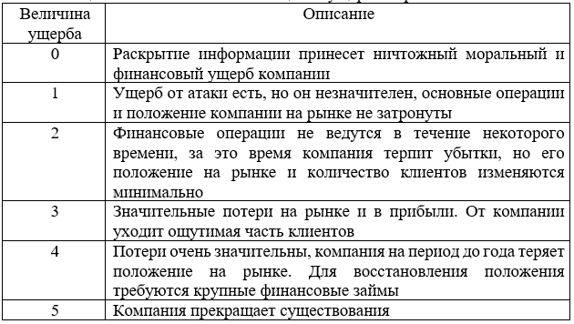
Оценка ущерба

Slide 14
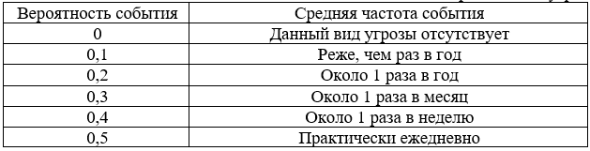
Оценка вероятности реализации угрозы

Slide 15
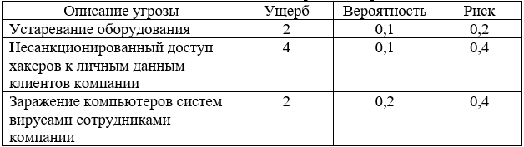
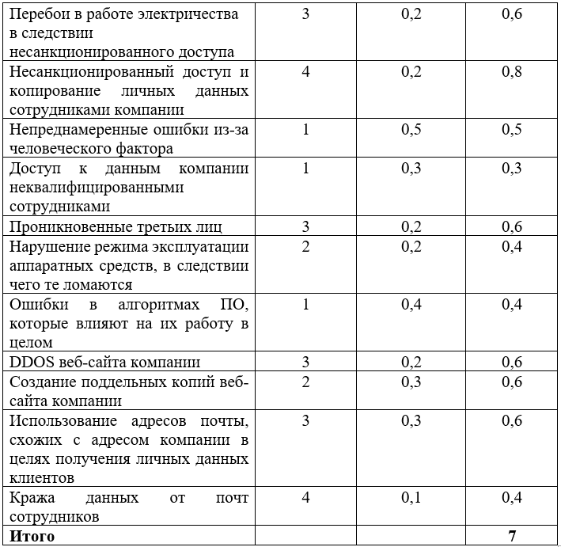
Оценка рисков

Slide 16
Методы обеспечения требуемого уровня защищенности информационных ресурсов
Можно выделить основные методы:
План обучения персонала разработанной политике информационной безопасности;
Правила и принципы работы с средствами хранения данных;
Алгоритмы действий по организации информационной безопасности;
Конкретные действия для защиты информации;
Алгоритмы действий на случаи восстановительных работ
Алгоритмы действий на случаи нарушения политики информационной безопасности.

Slide 17
Несанкционированный доступ преступных группировок
Использование защитных программ и устройств
Авторизация и аутентификация
Обучение сотрудников
Мониторинг

Slide 18
Несанкционированный доступ третьих лиц на рабочее место
Авторизация и аутентификация
Ограничение доступа
Мониторинг

Slide 19
Утечка данных из-за сотрудников
Мониторинг: мониторинг доступа к конфиденциальной информации и контроль за действиями сотрудников
Соблюдение процедур: установление строгих правил и процедур для обработки, хранения и передачи конфиденциальной информации

Slide 20
Почты сотрудников и клиентов
Двухфакторная аутентификация;
Использование антивирусного ПО;
Оповещение клиентов о необходимости проверки правильности почты;

Slide 21
Аппаратные средства
Регулярная проверка аппаратных средств на правильное функционирование;
Обновление аппаратных средств в случае устаревания;
Резервная копия данных;
Обеспечение надлежащих условий работы и хранения.

Slide 22
Веб-сайт:
Использование безопасных протоколов;
Регулярное обновление ПО;
Защиты от DDOS-атак;
Фильтрация ввода данных.

Slide 23


